Slide 1
Állománykezelés

Slide 2
A tétel- állománykezelés
Mi az állomány, miként történik az állomány nevének képzése? Csoportosítsa az állományokat típus szerint! Keresse meg a ...fájlt a gép fájlrendszerében! A konkrét feladat kapcsán mutassa be a lehetséges keresési beállításokat! Mit jelent egy állomány megnyitása, ez milyen módon függ az állomány típusától?

Slide 3
Az állomány (fájl) fogalma
Az állomány (angolul file) az informatikában az együtt kezelt adatok alapegysége, a logikailag összetartozó adatok halmaza
Windows operációs rendszeren az adathordozón egy egységként kezelt adatsorozat az állomány
Unix-alapú operációs rendszerekben ezenkívül minden adatfolyamot is állományként kezel a rendszer

Slide 4
A fájl elnevezése
Mindenfajta operációs rendszerben egy név azonosítja az állományt
DOS operációs rendszerben max.8 karakterből álló nevet lehetett adni, majd egy pont után hárombetűs kiterjesztés következett
Napjainkban már nincs ilyen megkötés, ékezetes karaktereket is lehet használni a fájlnevek megadásánál
Windows rendszernél fontos a kiterjesztés , ez mutatja meg az operációs rendszer számára, hogy melyik program tudja kezelni az adott fájlt.
Egy mappában (könyvtárban) azonos nevű fájl nem lehet

Slide 5
A fájl helyének megadása
A fájl helye az adattároló eszközön leírható az elérési útjával
Az elérési út Windows rendszerben a mappák neveit tartalmazza ferde vonallal elválasztva.
Az egyes meghajtók betűjellel vannak jelölve.
PL. c:/iskola/tortenelem/ dolgozat/ ókor.txt
Az ókor.txt nevű fájl a dolgozat mappában található, ez a mappa a történelem mappában található, ami az iskola mappában van. Az iskola mappa a c meghajtó (vagyis a merevlemez) legfelső, úgynevezett gyökérkönyvtárában van

Slide 6
A fájl jellemzői
Az operációs rendszerek a fájlokról különböző adatokat tartanak nyílván:
A fájl nagysága
A fáj módosításának ideje
A fájl létrehozója
Elérési út

Slide 7
A fájlszerkezet
Az állományokat valamely (mágneses, vagy optikai ) adattárolón tárolja az operációs rendszer
Az operációs rendszerek különböző állomány rendszereket alkalmaznak a fájlok szerkezetének leírására
A fájlrendszer az az általános struktúra, amely alapján az operációs rendszer elnevezi, tárolja és rendszerezi a fájlokat.
Ezért más fájlszerkezetben tárolt fájl egy másik operációs rendszerrel nem biztos, hogy olvasható (pl. Linux fájlok Windowsból)
A fájlszerkezetnek a mágneses adattároló lemezeken megfelelő partíciót alakít ki az operációs rendszer.

Slide 8
Fontosabb állományszerkezetek
FAT, FAT16, FAT32 fájlrendszer: a DOS és korai Windows rendszerek fájlrendszerei. Nem volt lehetséges a fájlhoz kapcsolódó jogok kezelése
NTFS fájlrendszer: a Windows mai fájlrendszere, már képes a fájlhoz kapcsolódó jogokat kezelni
Ext,Ext2, Ext3 fájlrendszer: A Linux operációs rendszer fájlrendszerei. Modernebb változatai már képesek az ékezetes karakterek használatára a fájl nevekben
ISO9660 fájlrendszer(Joliet): CD lemezek állományrendszere. Operációs rendszertől független.

Slide 9
A fájl típusai
Program fájl: futtatható programot tartalmaz
Adatfájl: valamely felhasználói program által létrehozott adatokat tartalmazza
Az adatfájl tartalma alapján lehet:
Szöveges adatfájl
Képfájl
Videó fájl (mozgókép)
hangfájl

Slide 10
A fájlok típusai-attribútumok szerint
A fájl tulajdonságait,felhasználhatóságát jelölik az attribútumok.
A fájlszerkezet típusától függ, hogy milyen attribútumokat kaphatnak a fájlok.
A felhasználó a fájl tulajdonságok között állíthatja az attribútumokat.
Fontosabb típusok:
Csak olvasható fájl: nem módosíthatja a fájl tartalmát a felhasználó
Rejtett fájl: a felhasználó alapbeállításban nem látja , az operációs rendszer működéséhez szükséges fájlok ilyenek
Rendszer fájl: az operációs rendszer saját fájlja

Slide 11
Néhány gyakori fájl kiterjesztés
exe,com: programfájlok kiterjesztései. Rájuk kattintva elindul a bennük lévő programkód.
txt: formázás nélküli szöveget tartalmazó fájl. Minden szövegszerkesztő program tudja kezelni.
bin: bináris formában tárolja az adatokat. Programok használják.
doc, docx: a Microsoft Office szövegszerkesztőjének (a Word program) fájljainak a típusa
jpg: tömörített képformátum
mp3: tömörített hangállomány
Htm ,html: a böngészők számára olvasható, html-nyelven kódolt weblap fájltípusa

Slide 12
Állomány keresése
Adatainkat fájlokban tároljuk, gyakran szükséges a fájl megkeresése a neve, vagy valamelyik tulajdonsága, esetleg tartalma alapján
Az operációs rendszerek lehetőséget biztosítanak a fájl megkeresésére a háttértárakon
Egyszerű keresés esetén csak a fájl nevét vagy tartalmából egy szót kell beírni
Összetett keresés esetén szűkíthetjük a keresés helyét, részletesen megadhatjuk a tulajdonságait.
Egyszerűbb egy fájl megkeresése, ha korábban valamilyen címkével láttuk el→ címke alapján is kereshetünk

Slide 13
Címke hozzáadása fájlhoz
A fájl kezelőben a fájl nevére kattintunk és az ablak alsó részén módosíthatjuk az adott tulajdonságot
Ha olyan tulajdonságot akarunk módosítani, ami itt nem állítható, akkor a fájl tulajdonságlapján tehetjük meg. (fájl nevén jobb klikk/helyi menüből tulajdonságok választva)

Slide 14
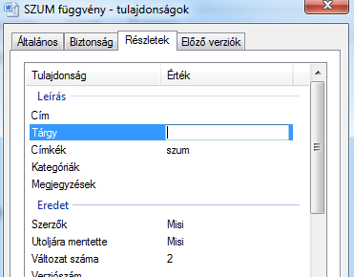
Fájl tulajdonságainak megváltoztatása

Slide 15
Fájl keresése Windows operációs rendszerben
Windows operációs rendszerben az alábbi jellemzők alapján kereshetünk fájlokat:
A fájl neve
Fájl nagysága
A fájl módosításának dátuma
Fájl típusa
A fájl létrehozójának neve alapján
A fájl jellege alapján

Slide 16
Keresés Windows 10 rendszeren
Keresőmező a tálcán (Win 7: Start menüben)
Az összes mappában kereshetünk
Keresőmező a mappában
Csak az adott mappában keresünk
Összetett beállítási lehetőségek keresés fülszalagján
Fájllista tulajdonságai alapján szűrés
Csak az aktuális mappa fájljait szűrhetjük a tulajdonságok alapján

Slide 17
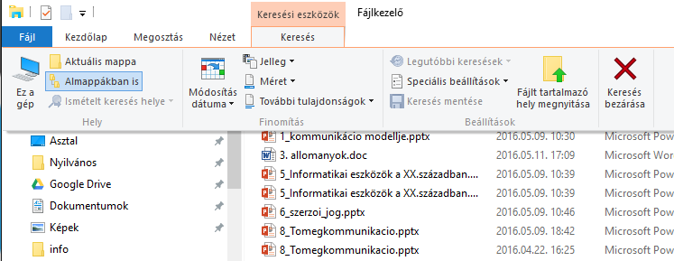
Összetett keresés beállításai (win 10)

Slide 18
Fájl keresése keresőmezővel egy adott mappában
A fájlkezelőben minden mappa felső részén megtalálható a keresőmező
A mezőbe kell írni a fájl nevének egy részét vagy egészét
Csak az adott mappában és benne lévő almappákban keres
A fájl jellege alapján is kereshetünk (pl. zene, kép, dokumentum)→ekkor a jellemzőt írjuk a keresőmezőbe
Kereshetünk a fájltípus, a fájl létrehozójának neve alapján is

Slide 19
Keresőmező a mappában

Slide 20
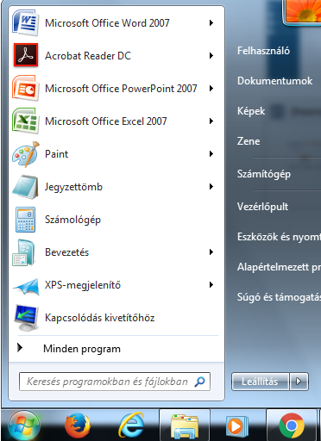
Keresőmező a Start menüben- Windows 7 rendszeren

Slide 21
Keresés a fájl nagysága alapján a fájllista fejléc segítségével

Slide 22
Fájl keresése tulajdonság alapján
Keresőmezőben bármilyen tulajdonság alapján lehet keresni, kettősponttal kell megadni a tulajdonság típusát
Példák:
Név: autó- minden olyan fájl megtalál, melynek nevében az autó kifejezés benne van
Címke: időjárás - olyan fájlokat keres, melyek időjárás címkével vannak ellátva
Módosítva:2016- 2016-ban módosított fájlokat keresi meg

Slide 23
Keresés logikai operátorokkal
Keresőmezőben használhatunk logikai operátorokat(ÉS,VAGY,NEM,<,>)- nagybetűvel kell beírni az operátorokat
Példák:
Trópusi ÉS sziget-olyan fájlokat keres, melynek nevében benne van a „trópusi” és a „sziget” szó is
Trópusi Nem sziget- olyan fájlokat keres melynek a nevében benne van a trópusi szó, de nincs benne a sziget
Trópusi VAGY sziget- a fájl nevében vagy a trópusi vagy a sziget szó szerepel
„trópusi sziget”- pontosan tartalmazza a trópusi sziget kifejezést a fájl neve
> 5MB- az 5 MB-nál nagyobb fájlokat keresi

Slide 24
Állomány megnyitása
Állományt általában a hozzá rendelt programmal lehet megnyitni
A fájl kiterjesztése alapján ismeri fel az operációs rendszer, hogy melyik program hozta létre
A fájlon duplán kattintva, elindul az adott program és betöltődik a fájl.
A másik megnyitási módszer: elindítjuk a programot és fájl menü/megnyitás parancsával betöltjük a fájlt
Programfájlokon( pl. .exe kiterjesztés) való kattintás után lefut a program
Adatfájlt megnyithatunk szerkesztésre, vagy csak olvasásra.
A felhasználói jogok döntik el, szerkesztésre megnyithatjuk-e a fájlt.

